Slide 1

배우미
AR 인터랙티브 동화책

Slide 2
목차
게임 소개
소개
진행
페이지 구성
게임 진행

Slide 3
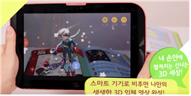
게임 소개
소개
진행
페이지 구성

Slide 4
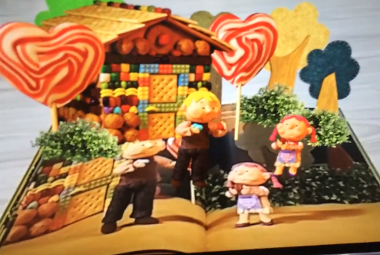
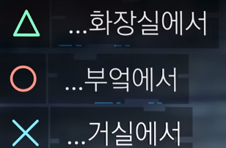
소개
직접 체험형 동화책
선택을 하며 진행되는
인터랙티브 게임
만지면 살아 있는 듯
움직이는 배경 오브젝트
주어진 동화의 큰 배경에서 주인공이 되어
문제 해결을 하기 위해 아이가 주인공에 몰입
갈등과 문제를 해결하기 위해 이야기를 진행하며 공감 능력 증진.

Slide 5
진행
실행
로고
로그인
메인
메인 페이지
최신 순위
인기 순위
장르 별 순위
추천 동화
추천 상품
최신 상품
선택 동화 정보
상품 정보

Slide 6

페이지 구성
로고
로고 표시
바로가기 메뉴
AR동화|오디오 북|동요|상품
미리보기 이미지
미리보기 이미지
최근에 추가된 동화
미리보기 이미지
미리보기 이미지
인기 순위 미리보기 이미지
맛보기 줄거리 소개
전체적으로 구독이
높은 동화 나열
인기 순위 미리보기 이미지
맛보기 줄거리 소개

Slide 7
페이지 구성
로고
로고 표시
바로가기 메뉴
AR동화|오디오 북|동요|상품
장르
미리보기 이미지
맛보기 줄거리 소개
장르 별 인기가 많은 순위
미리보기 이미지
맛보기 줄거리 소개
장르
미리보기 이미지
맛보기 줄거리 소개

Slide 8
페이지 구성
로고
로고 표시
바로가기 메뉴
AR동화|오디오 북|동요|상품
추천 동화
미리보기 이미지
추천 이유 및 줄거리 특징 소개
추천 동화 이미지와 명확한 추천 이유
미리보기 이미지
추천 이유 및 줄거리 특징 소개

Slide 9
페이지 구성 선택 동화 정보
로고
뒤로 가기 버튼
AR동화|오디오 북|동요|상품
상품
이미지
상품
이미지
상품
이미지
상품
이미지
정보
연관된 자료
후기
상품 메뉴
줄거리 특징 소개
☆ ☆ ☆ ☆ ☆
별점

Slide 10
페이지 구성 연관된 자료
로고
뒤로 가기 버튼
AR동화|오디오 북|동요|상품
상품
이미지
상품
이미지
상품
이미지
상품
이미지
정보
연관된 자료
후기
상품 메뉴
자료 이미지
자료 이미지
자료 이미지
자료 이미지

Slide 11
페이지 구성 후기
로고
뒤로 가기 버튼
AR동화|오디오 북|동요|상품
상품
이미지
상품
이미지
상품
이미지
상품
이미지
정보
연관된 자료
후기
상품 메뉴
프로필 사진
댓글 내용
프로필 사진
댓글 내용
구매 후 작성 가능한 댓글

Slide 12
페이지 구성 댓글 남기기
로고
로고
AR동화|오디오 북|동요|상품
AR동화|오디오 북|동요|상품
상품
이미지
상품
이미지
상품
이미지
상품
이미지
상품
이미지
상품
이미지
작성 할 공간
별 점 주기

Slide 13
페이지 구성
로고
로고 표시
바로가기 메뉴
AR동화|오디오 북|동요|상품
추천 상품
상품 이미지
가격 1줄 소개
상품 이미지
가격 1줄 소개
상품 이미지와 간단한 1줄 소개
상품 이미지
가격 1줄 소개
상품 이미지
가격 1줄 소개

Slide 14
페이지 구성
로고
로고 표시
바로가기 메뉴
AR동화|오디오 북|동요|상품
최신 상품
상품 이미지
가격 1줄 소개
상품 이미지
가격 1줄 소개
상품 이미지와 간단한 1줄 소개
상품 이미지
가격 1줄 소개
상품 이미지
가격 1줄 소개

Slide 15
페이지 구성 상품 정보
로고
뒤로 가기 버튼
AR동화|오디오 북|동요|상품
상품
이미지
정보
관련 상품
후기
상품에 대한 자세한 소개
쿠폰

Slide 16
페이지 구성 관련 상품
로고
뒤로 가기 버튼
AR동화|오디오 북|동요|상품
상품
이미지
정보
관련 상품
후기
상품에 대한 자세한 소개
쿠폰

Slide 17
페이지 구성 후기
로고
뒤로 가기 버튼
AR동화|오디오 북|동요|상품
상품
이미지
상품
이미지
정보
관련 상품
후기
상품 메뉴
프로필 사진
댓글 내용
프로필 사진
댓글 내용
구매 후 작성 가능한 댓글

Slide 18
페이지 구성 댓글 남기기
로고
로고
AR동화|오디오 북|동요|상품
AR동화|오디오 북|동요|상품
상품
이미지
상품
이미지
작성 할 공간
별 점 주기

Slide 19

게임 진행

Slide 20
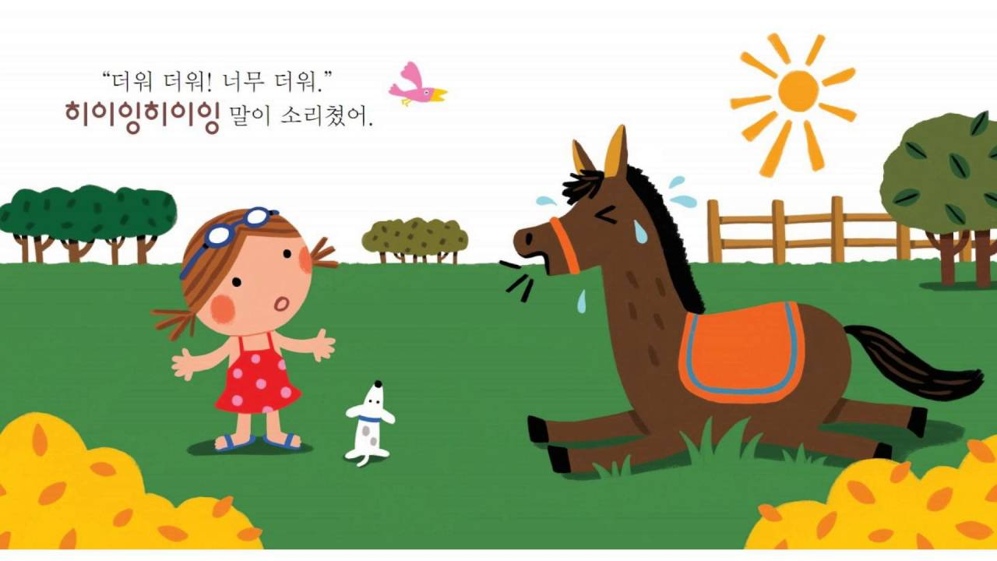
스토리 진행
A 이동
A. 말을 도와준다.
B. 말을 도와주지 않는다.
B 이동
[아빠가 읽어주는 동화책] 더워, 더워!ㅣ인기동화
Notes:
https://www.youtube.com/watch?v=DmaKBLlsFwg [아빠가 읽어주는 동화책] 더워, 더워!ㅣ인기동화

Slide 21
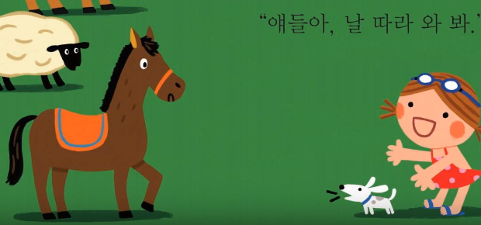
스토리 진행 A 진행
말과 함께하는 결말
[아빠가 읽어주는 동화책] 더워, 더워!ㅣ인기동화
Notes:
https://www.youtube.com/watch?v=DmaKBLlsFwg [아빠가 읽어주는 동화책] 더워, 더워!ㅣ인기동화

Slide 22
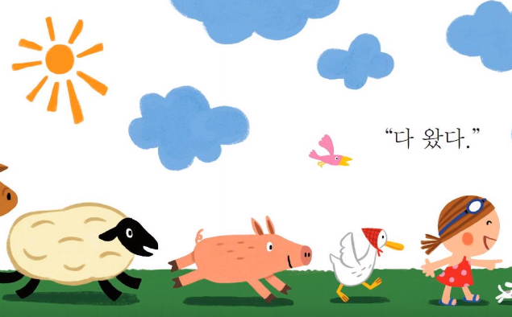
스토리 진행 B 진행
말이 존재하지 않는 진행
[아빠가 읽어주는 동화책] 더워, 더워!ㅣ인기동화
Notes:
https://www.youtube.com/watch?v=DmaKBLlsFwg [아빠가 읽어주는 동화책] 더워, 더워!ㅣ인기동화

